Slide 1
Héroes frente a monstruos

Slide 2
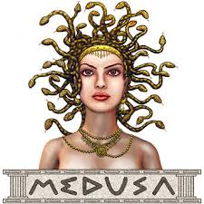
Gorgonas
Monstruos con cabello de serpientes
Capaces de petrificar con su mirada.
Perseo logró vencer a Medusa

Slide 3
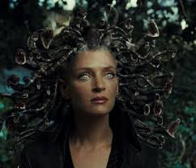

Slide 4
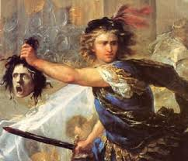

Slide 5
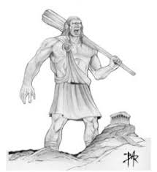
Cíclopes
Se enfrentó a Ulises.
Gigantes con un solo ojo en la frente.

Slide 6
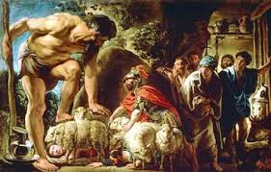

Slide 7
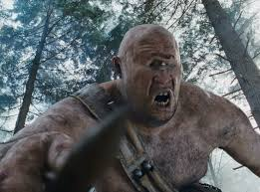

Slide 8
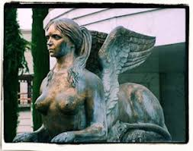
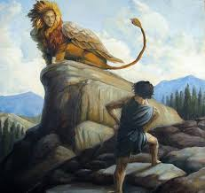
Esfinge
Ser con rostro de mujer, cuerpo de león y alas de águila.
Devoraba los que no acertaba el enigma
Derrotado por Edipo

Slide 9
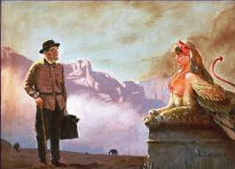

Slide 10
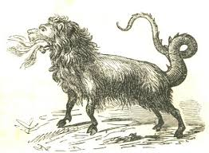
Quimera
Monstruo con cuerpo de cabra, cola de serpiente y cabeza de león.
Arrojaba fuego por la boca.
Derrotada por Belerofonte, montado sobre Pegaso.

Slide 11
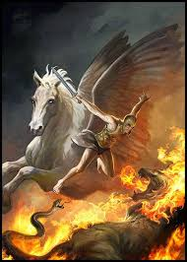

Slide 12
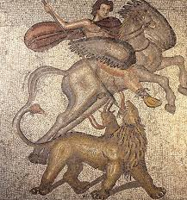

Slide 13
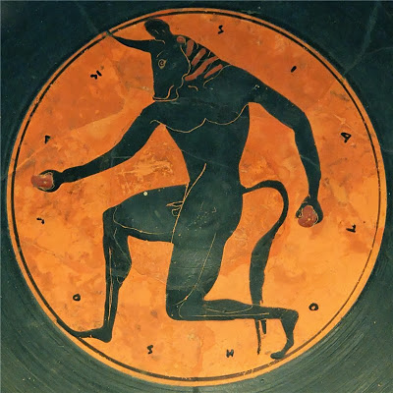
Minotauro
Mitad hombre, mitad toro.
Habitaba en el interior de un laberinto.
Derrotado por Teseo.

Slide 14
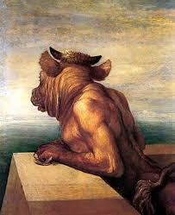

Slide 15
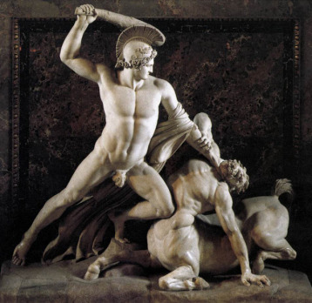

Slide 16
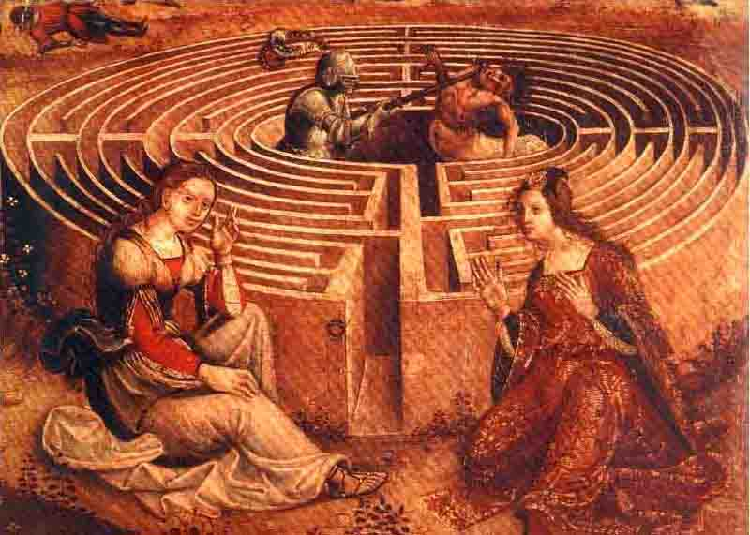

Slide 17
